Slide 1
Презентацию выполнила учитель I категории Рожнова Наталья Викторовна
МКОУ «Средняя общеобразовательная школа №6»

Slide 2
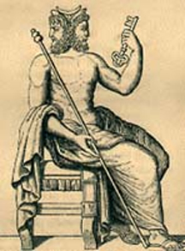
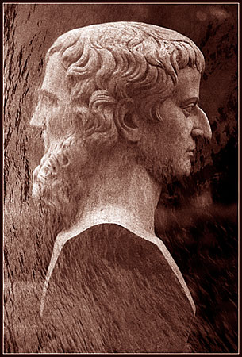
Бог Янус

Slide 3
Антонимы - прилагательные
СТАРОЕ - МОЛОДОЕ
ПРОШЛОЕ - БУДУЩЕЕ
ПРАВАЯ - ЛЕВАЯ

Slide 4
Тема урока:
Роль
имён прилагательных-антонимов
в речи.

Slide 5
день - ночной
добрый - зло
работать - отдых

Slide 6
I вариант II вариант
день - ... ... - ночной
добрый - ... ... - зло
работать - ... ... - отдых

Slide 7
I вариант II вариант
день - ночь дневной - ночной
добрый - злой добро - зло
работать - отдыхать работа - отдых

Slide 8
1 группа
(С) одной–(с) другой
(С) горячим –(с) холодным
Изумлёнными – равнодушными
Громко – тихо
Крикнул - пробормотал

Slide 9
2 группа
Узенькой – широкой
Поднимались – опускались
Холодные – тёплые
Долго - недолго (коротко)
Красота - уродство (нелепость)

Slide 10
Жил мальчик. Он был...
низкого роста
тёмные волосы
недружелюбный взгляд
плохой друг
никогда не выручит из беды

Slide 11
Домашнее задание :
1. Подберите и запишите 5 пословиц с антонимами - прилагательными.
2. По выбору:
Используя одну из пословиц написать мини-сочинение.
Проиллюстрировать на выбор одну из пословиц.

Slide 12
Я вспомнил и повторил(а) ...
Я узнал(а) ...
Я понял (а)...

